Slide 1
人教版小学数学一年级上册
第三单元 1~5的认识和加减法
3.7 减法
MENTAL HEALTH COUNSELING PPT
讲解人：xippt 时间：2020.6.1

Slide 2
复习导入
2
3
5-1= 4-2= 4-1=
2+3= 2-1= 5-2=
5-4= 3-2= 3-1=
4-3= 3+2= 1+4=
4
5
1
3
1
1
2
1
5
5

Slide 3
基础训练
1.看图填空。
4- =
4- =
3
1
1
3
5- =
5- =
2
3
4
1

Slide 4
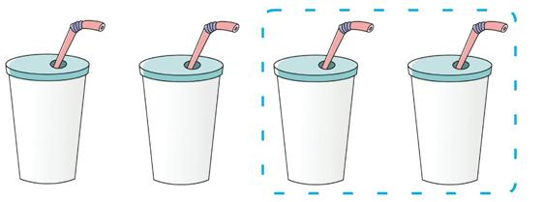
基础训练
2.看图列式计算。
- =
- =
3
2
1
4
2
2

Slide 5
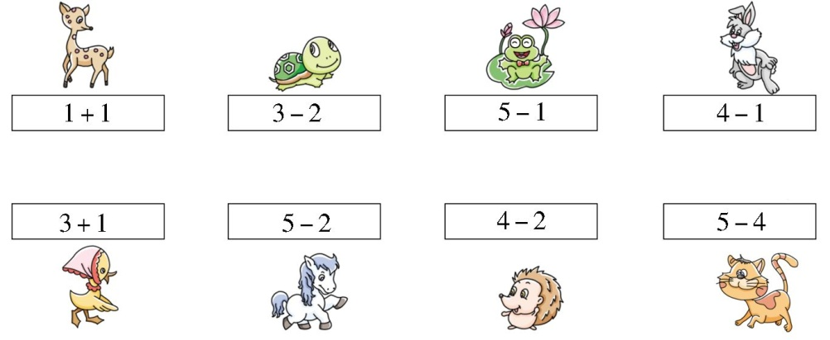
基础训练
3.找朋友。

Slide 6
综合训练
4.照样子,画一画,再算一算。
例:5-3=2
4-2=
2
3-1=
2
5-1=
4

Slide 7
综合训练
5.在 里填上“>”“<”或“=”。
5-4 3 3+1 2 1+2 5-2
1+1 4 2-1 3 5-4 4-3
<
>
=
<
<
=

Slide 8
综合训练
6.在 里填上“+”或“-”。
-
2 1=1 4 1=5 2 2=4
5 2=3 3 1=2 4 1=3
+
+
-
-
-

Slide 9
拓展训练
7.用自己喜欢的方式表示出下面算式的意思
5-2=3 4-3=1

Slide 10
拓展训练
8.写出不同的算式,使它们的结果相等。
( )+( )=( )+( )=( )-( )
3
1
2
2
5
1

Slide 11
版权声明
感谢您下载xippt平台上提供的PPT作品，为了您和xippt以及原创作者的利益，请勿复制、传播、销售，否则将承担法律责任！xippt将对作品进行维权，按照传播下载次数进行十倍的索取赔偿！
1. 在xippt出售的PPT模板是免版税类(RF:
Royalty-Free)正版受《中国人民共和国著作法》和《世界版权公约》的保护，作品的所有权、版权和著作权归xippt所有,您下载的是PPT模板素材的使用权。
2. 不得将xippt的PPT模板、PPT素材，本身用于再出售,或者出租、出借、转让、分销、发布或者作为礼物供他人使用，不得转授权、出卖、转让本协议或者本协议中的权利。

Slide 12
人教版小学数学一年级上册
第三单元 1~5的认识和加减法
感谢你的聆听
MENTAL HEALTH COUNSELING PPT
讲解人：xippt 时间：2020.6.1

